Slide 1
INTRODUÇÃO AS LINGUAGENS DE PROGRAMAÇÃO

Slide 2
ROTEIRO
Algoritmos
Programa
Linguagem de Programação
Ambiente de programação
Exercícios

Slide 3
ALGORITMOS

Slide 4
ALGORITMOS
Um algoritmo é um procedimento composto por uma sequência de instruções (descrições de ações) precisas, que a partir de uma entrada (conjunto de dados) produz uma saída (outro conjunto de dados, que é o resultado da execução do algoritmo).

Slide 5
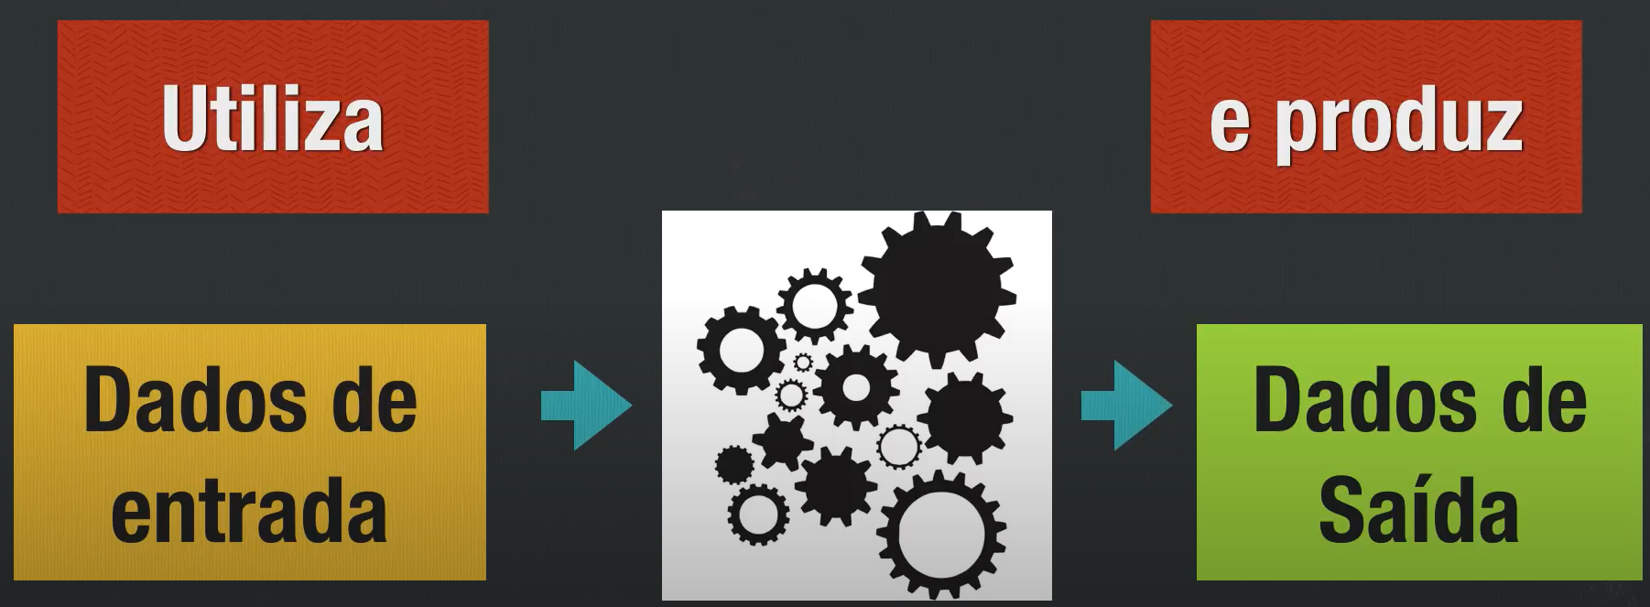
ALGORITMOS

Slide 6
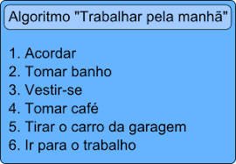
ALGORITMOS

Slide 7
PROGRAMAS

Slide 8
PROGRAMAS
Um programa é um algoritmo escrito em uma linguagem que um computador entende, denominada de linguagem de programação.
O mais importante na resolução de um problema é encontrar um algoritmo correto e eficiente. Depois disso, a tradução para uma linguagem de programação é relativamente simples, sendo essa apenas uma ferramenta.

Slide 9
LINGUAGEM DE PROGRAMAÇÃO

Slide 10
LINGUAGEM DE PROGRAMAÇÃO
Uma linguagem de programação define comandos que podem ser usados para construir programas.
Cada linguagem tem um conjunto específico de comandos e de regras de construção, mas não é preciso conhecer todos os comandos e todas as regras para começar a programar.

Slide 11
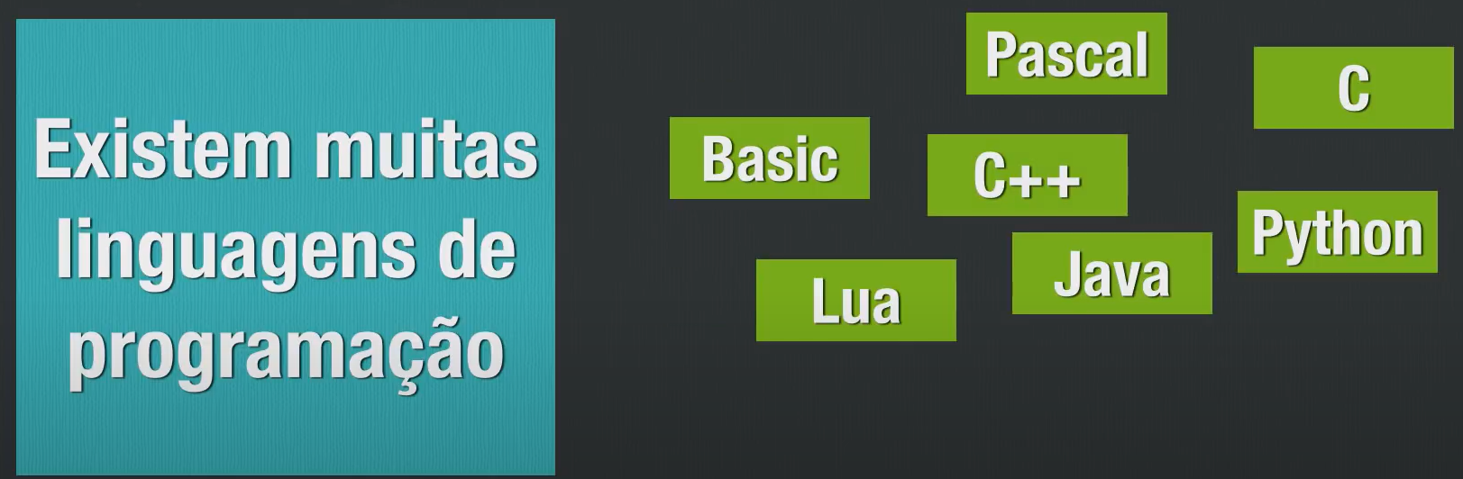
LINGUAGEM DE PROGRAMAÇÃO

Slide 12
LINGUAGEM DE PROGRAMAÇÃO
Permitem descrever precisamente os passos que devem ser executados para o computador resolver uma tarefa (algoritmo).
A linguagem de programação a ser utilizada na disciplina de Algoritmos e Lógica de Programação fica livre, desde que seja uma destas: C, Java, Python, JavaScript e PHP.

Slide 13
AMBIENTE DE PROGRAMAÇÃO

Slide 14
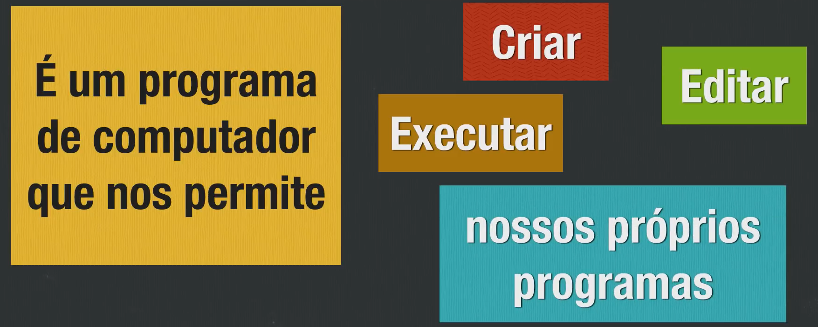
AMBIENTE DE PROGRAMAÇÃO

Slide 15

1
2
3
4
5
FIXAÇÃO – FAÇAMOS JUNTOS!
15

Slide 16
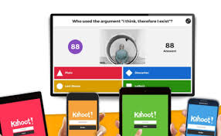
PRATIQUE 01
Teste o seu conhecimento com a ferramenta Kahoot.

Slide 17
1
2
3
4
5
FIXAÇÃO – FAÇA VOCÊ MESMO!
17

Slide 18
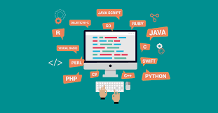
PRATIQUE 01
Defina os termos:
Algoritmo
Programa
Linguagem de programação
Ambiente de programação

Slide 19
DÚVIDAS

